Slide 1
Clase 008 — Windows esencial para seguridad: arquitectura, registro y servicios
parte 0 fundamentos y prerrequisitos
Programa de Ciberseguridad Moderna

Slide 2
🎯 Objetivo
• Comprender cómo funciona Windows por dentro lo suficiente para atacarlo y defenderlo con criterio: su arquitectura de doble modo, el modelo de seguridad basado en SID y tokens, el papel de UAC, el…

Slide 3
📚 Resultados de aprendizaje
• Al finalizar, el alumno podrá:
• Describir la arquitectura de Windows y la frontera entre user mode y kernel mode.
• Explicar el modelo de seguridad: SID, tokens de acceso, privilegios y UAC.
• Navegar y consultar el Registro de Windows con criterio de seguridad.
• Gestionar servicios y detectar los mal configurados que permiten escalada.
• Identificar rutas comunes de persistencia y sus técnicas MITRE ATT&CK asociadas.
• Auditar una VM enumerando cuentas, auto-inicios y servicios vulnerables.

Slide 4
🗺️ Temas
• 1 — Arquitectura NT
• 2 — SID y cuentas
• 3 — Tokens y UAC
• 4 — Registro
• 5 — Servicios
• 6 — Procesos y DLLs
• 7 — Logs de eventos

Slide 5
🧠 Explicación en profundidad
• Windows NT (el núcleo de todas las versiones modernas) divide la ejecución en dos anillos de privilegio que el hardware impone: user mode, donde corren las aplicaciones y los subsistemas con acceso…
• Windows no identifica a usuarios y grupos por su nombre —los nombres se pueden renombrar— sino por un SID (Security Identifier), una cadena única e inmutable con la forma S-1-5-21-.... Algunos SID…
• Cuando inicias sesión, el sistema construye un token de acceso: una estructura que porta tu SID, los SID de tus grupos y tu lista de privilegios (como SeDebugPrivilege, que permite depurar cualquier…
• UAC (User Account Control) añade un matiz: aunque seas administrador, tus procesos corren por defecto con un token filtrado que tiene los privilegios de administrador desactivados; solo al elevar (el…
• El Registro es una base de datos jerárquica que centraliza casi toda la configuración del sistema operativo y de las aplicaciones, organizada en colmenas raíz. Las dos que más importan en seguridad…
• Un servicio es un proceso de fondo gestionado por el SCM (Service Control Manager) que suele arrancar con el sistema y, a menudo, correr como SYSTEM, la cuenta de mayor privilegio local. Esa…
• Los procesos cargan DLLs, y el orden de búsqueda de esas bibliotecas abre la puerta al DLL hijacking (colocar una DLL maliciosa donde el proceso la cargará antes que la legítima), otra vía de…

Slide 6
📖 Definiciones y características
• User mode / Kernel mode: los dos niveles de privilegio de ejecución que impone el hardware. El kernel accede a todo el sistema; un exploit ahí compromete la máquina entera, por eso Windows firma…
• SID (Security Identifier): identificador único e inmutable de una cuenta o grupo (S-1-5-...). Windows autoriza por SID, no por nombre. S-1-5-18 es SYSTEM y S-1-5-32-544 el grupo Administradores.
• Token de acceso: estructura que porta la identidad (SID de usuario y grupos) y los privilegios de un proceso. El kernel lo compara con las ACL para autorizar. Es la base del robo y la suplantación de…
• Privilegio: derecho especial que otorga un token, como SeDebugPrivilege (depurar cualquier proceso) o SeImpersonatePrivilege (suplantar a un cliente). Ciertos privilegios equivalen a control total y…
• UAC (User Account Control): mecanismo que da a los administradores un token filtrado y exige elevación para el completo. Reduce la ejecución accidental con privilegios, pero Microsoft afirma que no…
• Registro: base de datos jerárquica de configuración del SO y las apps. HKLM afecta a la máquina (requiere privilegios); HKCU al usuario actual. Sus claves Run/RunOnce son persistencia clásica y…
• Servicio: proceso de fondo gestionado por el SCM, a menudo como SYSTEM. Rutas sin comillas (unquoted service path) o permisos débiles sobre el binario permiten escalada de privilegios.

Slide 7
📔 Glosario
• Término — Definición concisa
• NT — Núcleo de las versiones modernas de Windows
• HAL — Capa de abstracción de hardware en kernel mode
• SID — Identificador único de seguridad de un principal
• ACL — Lista de control de acceso de un objeto securizable
• Token — Estructura con la identidad y privilegios de un proceso
• UAC — Control de cuentas de usuario (elevación de privilegios)

Slide 8
🧰 Herramientas y preparación
• Usa una VM de Windows de evaluación en tu laboratorio aislado (nunca tu equipo principal). Instala la Sysinternals Suite desde <https://learn.microsoft.com/sysinternals/>, especialmente Process…

Slide 9
🧪 Laboratorio guiado
• Identidad y privilegios. En una consola, localiza tu SID, grupos y privilegios:
• Identifica si tienes SeDebugPrivilege o SeImpersonatePrivilege y razona qué implicarían.
• Explorar procesos con Process Explorer: observa el árbol de procesos, la cuenta bajo la que corre cada uno y, para uno de ellos, las DLLs cargadas.
• Registro y persistencia. Abre regedit y navega a las claves de auto-arranque:
• Anota qué se ejecuta al iniciar sesión y contrasta HKCU (usuario) con HKLM (máquina).
• Autoruns. Ejecútalo elevado y revisa todas las categorías de auto-inicio; marca las entradas no firmadas o de editor desconocido.
• Servicios. Lista servicios con su binario y busca rutas sospechosas:

Slide 10
✍️ Ejercicios
• Explica la diferencia entre HKLM y HKCU y qué implica para persistencia por usuario frente a por máquina.
• Investiga qué es SeImpersonatePrivilege y por qué es relevante para escalada de privilegios.
• Encuentra en tu VM un servicio con unquoted service path o razona con evidencia por qué no hay ninguno.
• Documenta 3 ubicaciones de persistencia distintas y cómo detectarlas con Autoruns.
• Compara UAC con sudo de Linux: similitudes y diferencias de modelo de privilegios.
• Con el Visor de eventos, distingue un login interactivo (tipo 2) de uno de red (tipo 3) por su Logon Type.
• Relaciona la clave Run con su técnica de MITRE ATT&CK y anota el identificador.

Slide 11
📝 Reto verificable
• Realiza una mini auditoría de hardening de tu VM Windows: enumera cuentas y privilegios, identifica todas las entradas de auto-inicio con Autoruns marcando las no firmadas, y revisa los servicios en…
• Criterio de aceptación: el informe lista al menos 5 puntos de auto-inicio clasificados por riesgo, indica si existe algún servicio vulnerable (con evidencia del comando usado) y propone una…

Slide 12
⚠️ Errores comunes
• "Access is denied" al editar el Registro — Falta elevación. Abre la consola o regedit como administrador.
• UAC no pide confirmación al elevar — Nivel de UAC bajo o cuenta ya administrador con auto-elevación. Revísalo en la configuración de UAC.
• No ves procesos de otros usuarios — Falta privilegio. Ejecuta Process Explorer elevado.
• sc no encuentra el servicio — Confundes el nombre corto con el visible. Usa sc query para obtener el nombre interno real.
• Los logs de seguridad aparecen vacíos — La auditoría no está habilitada. Actívala en la directiva de auditoría local.
• Marcas como vulnerable un unquoted path que no lo es — La ruta tiene espacios pero está entre comillas, o ningún directorio intermedio es escribible. Verifica ambos con icacls.

Slide 13
❓ Preguntas frecuentes
• ❓ ¿UAC es una frontera de seguridad? No. Microsoft afirma explícitamente que UAC no es un límite de seguridad estricto: existen técnicas de bypass documentadas. Es una barrera de conveniencia que…
• ❓ ¿Por qué SYSTEM es tan codiciado? Porque es la cuenta de mayor privilegio local, por encima incluso del administrador para ciertas operaciones sobre el propio sistema. Como muchos servicios corren…
• ❓ ¿El Registro sustituye a los archivos de configuración? En gran medida sí para Windows: centraliza la configuración del SO y de muchas aplicaciones. Precisamente por eso es a la vez un objetivo de…
• ❓ ¿Necesito programar en Windows para esto? No en esta clase; en la Clase 009 usaremos PowerShell para automatizar la enumeración. Aquí basta con entender la arquitectura y saber enumerar con…

Slide 14
🔗 Referencias
• 🛠️ RootCause Windows Inspector (Apache-2.0) — sensor forense de comportamiento para Windows · lab: labs/rootcause-windows.
• Russinovich, Solomon & Ionescu, Windows Internals (Microsoft Press).
• Microsoft Sysinternals — <https://learn.microsoft.com/sysinternals/>
• Windows Registry reference — <https://learn.microsoft.com/windows/win32/sysinfo/registry>
• MITRE ATT&CK, técnica T1547 (Boot or Logon Autostart Execution) — <https://attack.mitre.org/techniques/T1547/>

Slide 15
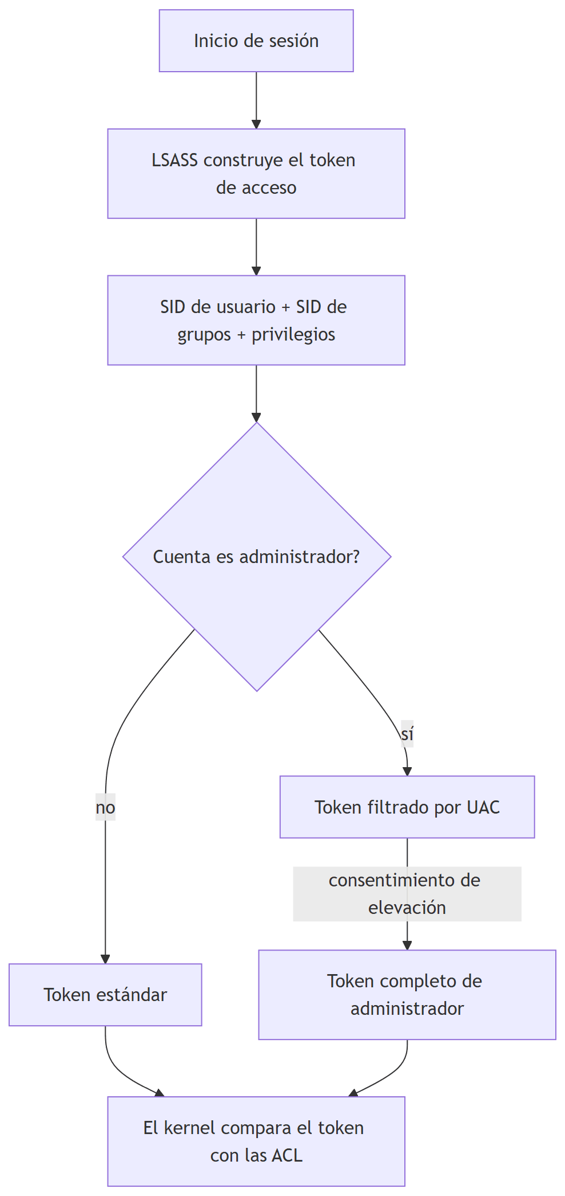
Diagrama de la clase

